Slide 1

¡Les damos la bienvenida!
¿Comenzamos?

Slide 2
Esta clase va a ser
grabada
Notes:
Colocar todas las clases.

Slide 3
Semana 13. PYTHON
Playground avanzado Parte II y próximos pasos en el mundo de la programación
Notes:
Obligatoria siempre

Slide 4

Objetivos de la clase
Ejecutar guardado de imágenes en nuestra base de datos.
Conocer las limitaciones de este curso para entender por donde deberán continuar para seguir avanzando en Python.
Aprender a subir sus proyectos a un servidor.
Articular con otros temas fundamentales como Desarrollo Web y bases de datos

Slide 5

¡Recuerda esto!
Antes de iniciar esta clase,
debes abrir VSC.
Notes:
Se sugiere utilizar esta slide en el comienzo de la clase para que abran la aplicación a utilizar previo a las actividades.

Slide 6

MAPA DE CONCEPTOS
UserChangeForm
Editar datos usuario
PasswordChangeView
Datos Extras
ImageField
OneToOneField
Images
media_url, media_root
UnitTest
enctype
Notes:
En metodología Flex este mapa es OPCIONAL
Se puede usar para dar cuenta de los conceptos abordados en la semana. La información de este slide es de relleno.
Recurso: Mapa de conceptos (genérico)
Muestra rápidamente los contenidos de la clase y cómo se relacionan. Ayuda a los estudiantes a evitar “perderse” durante la clase, al avanzar en un sentido lineal una diapositiva tras otra. El ejemplo pertenece a la primera clase del curso UX/UI.
Sugerencia: -También se pueden mostrar con un menor énfasis o colores apagados, aquellos contenidos de clases anteriores y que se vinculen con la actual.
-Resaltar con color los temas que se abordan en la clase.
Colores
Categorías principales: Pleno en #27282d con texto en blanco.
Categorías secundarias (o a destacar): Pleno en #393b43 con texto en blanco.
Categorías terciarias: Borde en #393b43 con texto en #222222.

Slide 7
Repasemos…

Slide 8

REPASO
Semana 13
En los videos de esta semana aprendiste sobre:
Edición de datos de usuario
Cambio de password
OneToOneField and ImageField
Unit test
Como crearlos en Django
Notes:
Utilizar esta slide para un repaso general sobre temas vistos en el contenido pregrabado.

Slide 9


🎥
VIDEO N°13.1 - EDICIÓN DE USUARIO
Recuperamos el tema visto
Para edición se puede usar un formulario, en nuestro caso usamos uno propio pero heredando del UserChangeForm brindado por Django. Para la contraseña utilizamos una vista aparte heredando de PasswordChangeView.
Notes:
Para profes/tutores: Buscamos que esto sea un repaso breve donde solo se nombren los temas más relevantes de cada video, para que siempre el foco de la clase esté puesto en la práctica. A medida que vayan desarrollando los ejercicios, pueden retomar contenido del video para darle marco teórico.

Slide 10
🎥
VIDEO N°13.2 - AVATAR
Recuperamos el tema visto
Para trabajar con imágenes necesitamos instalar Pillow, también indicarle al campo ImageField en qué carpeta se van a almacenar esas imágenes. Además, debemos configurar en el settings y las url donde ubicar estas imágenes en el proyecto.
La relación entre modelos se lleva a cabo por medio de los identificadores y se usan campos como el OneToOneField.
Notes:
Para profes/tutores: Buscamos que esto sea un repaso breve donde solo se nombren los temas más relevantes de cada video, para que siempre el foco de la clase esté puesto en la práctica. A medida que vayan desarrollando los ejercicios, pueden retomar contenido del video para darle marco teórico.

Slide 11
🎥
VIDEO N° 13.3 - UNIT TEST
Recuperamos el tema visto
Los test nos sirven para mantener nuestro código limpio, seguro, mantenible, escalable.
Para ello, Django permite que usemos el módulo de test que para por medio de la clase TestCase poder desarrollar ciertos test probando el correcto y esperado funcionamiento del código.
Recuerda que siempre se deben crear test no solo para el camino correcto de nuestro código, sino que tiene más importancia hacer test que muestren cuando se generarían errores en el código.
Notes:
Para profes/tutores: Buscamos que esto sea un repaso breve donde solo se nombren los temas más relevantes de cada video, para que siempre el foco de la clase esté puesto en la práctica. A medida que vayan desarrollando los ejercicios, pueden retomar contenido del video para darle marco teórico.

Slide 12
Contenido pregrabado
Si en algún momento quieres buscar un fragmento de contenido pregrabado y no recuerdas dónde hacerlo, puedes consultar este resumen. Luego, podrás ir directo a buscar el video o podcast que necesites.

Slide 13
¿Preguntas?
Te invitamos a dejar tu pregunta a través de/del chat
Notes:
(Probar si se puede hacer con Kahoot y de lo contrario que hagan preguntas activando micrófono o por chat).

Slide 14

Puesta en común microdesafío
¡Vamos a recuperar lo trabajado durante la semana!
Duración: 10 minutos.
Notes:
(OPCIÓN DASH)

Slide 15
PUESTA EN COMÚN - MICRODESAFÍO
Agrega una imagen
Pensando en tu entrega final, elige alguna de tus clases del modelo que tengas y agrégale un atributo imagen, trata de hacer un alta de esa imagen que se vea reflejada en la BD.

Slide 16
¡Buen trabajo! 😎

Slide 17
Datos extras
Duración: 10 min
Notes:
Profe/tutor: La duración que se sugiere para que los estudiantes realicen la actividad es de 10 minutos. A ellos se le suman 5 de puesta en común. Por ello, el total dedicado a la actividad completa será de aproximadamente 15 minutos.

Slide 18
ACTIVIDAD
Datos extras
Descripción de la actividad.
Agrega un campo descripción (tipo texto) y, otro, link (tipo url) a los datos del usuario.

Slide 19
Puesta en común
Duración: 5 min

Slide 20

Ejemplo en vivo: Texto enriquecido
Implementar el uso de campos de texto enriquecido usando el paquete ckeditor.
Duración: 10 minutos

Slide 21
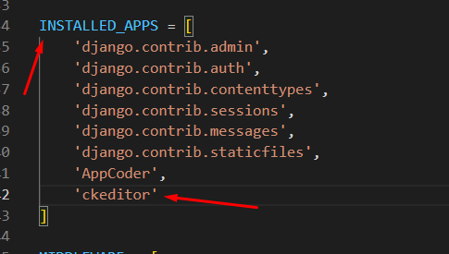
CKEditor
En la terminal ejecutamos el comando “pip install django-ckeditor”
1
2
Luego agregamos en el settings.py en las INSTALLED_APPS el ckeditor

Slide 22
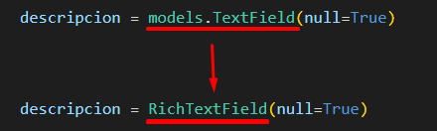
CKEditor
3
Ahora en el atributo del modelo que queremos usar el texto enriquecido le cambiamos el tipo de field a RichTextField
4
Este campo para usarlo debemos importarlo del ckeditor
RECORDATORIO: Al modificar el tipo de campo en el modelo debemos ejecutar el makemigrations y luego el migrate para que quede plasmado el cambio en la BD

Slide 23
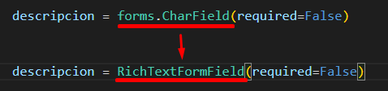
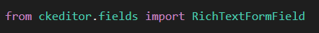
CKEditor
En caso de usar formularios con la entidad a la cual le agregamos el texto enriquecido debemos modificar tambien el field del form, pasando a usar el field RichTextFormField
5
6
Este campo para usarlo debemos importarlo del ckeditor
ADVERTENCIA: Tener en cuenta que parecen ser el mismo field, pero uno dice Form en el nombre y el otro no

Slide 24
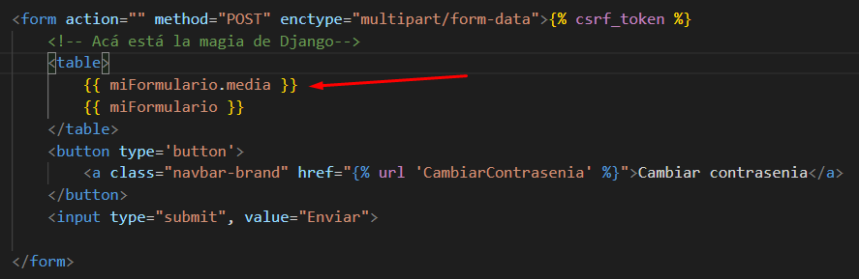
CKEditor
7
También, en los templates donde se encuentran los formularios que implementan este campo se debe agregar un {{nombre_de_formulario.media}}
8
Y por último, cuando queramos mostrar la información de este campo, debemos agregarle al valor cuando se quiera mostrar un pipe (la barrita vertical “|”) y luego la palabra safe

Slide 25
Heroku - Pythonanywhere

Slide 26

Heroku*
Heroku es una plataforma que ayuda a los desarrolladores a ejecutar y mantener sus proyectos sin preocuparse por la gestión de la infraestructura.
Esto incluye 👉 bases de datos, seguridad, networking, logging y monitoreo. Con Heroku podrás tener online tu proyecto en pocos minutos.
*A partir de noviembre 2022 comenzó a ser pago

Slide 27

Heroku
La popularidad de Heroku ha crecido en los últimos años, principalmente por su facilidad de uso.
Fue creada por desarrolladores para desarrolladores, lo que la convierte en la mejor opción para muchos proyectos de desarrollo.

Slide 28

Pythonanywhere
Hosting dedicado únicamente a aplicaciones basado en Python.
Contiene un entorno muy amigable, acceso bash mediante la web, administración de base de datos, entorno virtual; entre otras muchas ventajas. Para aplicaciones de poco tráfico es gratuito 😉
Página oficial: Pythonanywhere
Documentación oficial: Documentación

Slide 29
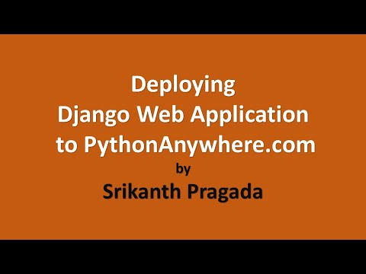
Fuente: How to deploy Django Application to PythonAnywhere.com
Notes:
Profesor/a: En caso de ser posible, es recomendable que lo que se muestra en el video sea presentado como ejemplo en vivo.

Slide 30
Pythonanywhere vs. Heroku
Ventajas Heroku | Ventajas Pythonanywhere
Despliegue sencillo. Gratis para proyectos paralelos. Enorme ahorro de tiempo. Escalado simple. Se requieren habilidades bajas en DevOps. Configuración fácil. Complementos para casi todo. Apto para principiantes. Mejor para startups. Curva de aprendizaje baja. Fácil de agregar colaboradores. Desarrollo más rápido. | Aplicaciones web. Configuración fácil. Superfácil de usar. Acceso a Shell. Gran apoyo. Plan gratuito. Muchas cosas como Python están preinstaladas.

Slide 31
Pythonanywhere vs. Heroku
Ventajas Heroku | Ventajas Pythonanywhere
Curva de aprendizaje baja. Alojamiento Postgres. Fácil de agregar colaboradores. Desarrollo más rápido. Impresionante documentación. Céntrese en el producto, no en la implementación. Retroceso simple. Fácil integración.

Slide 32
Pythonanywhere vs Heroku
Desventajas Heroku | Desventajas Pythonanywhere
No mucha flexibilidad. No hay opción de MySQL utilizable. Almacenamiento. Bajo rendimiento en el nivel gratuito. El soporte 24/7 cuesta $ 1,000 por mes | Sin acceso de root. Comunidad realmente pequeña.

Slide 33
PARA RECORDAR
El secreto del programador
Para cosas sencillas: PythonAnyWhere.
Para proyectos complejos y cooperativos: Heroku, incluso para poner en producción.
Notes:
Para profes/tutores: les recomendamos, si les dan los tiempos, ver este link si quieren ver un producto similar a heroku. https://dev.to/mr_destructive/django-postgresql-deployment-on-railway-app-d54

Slide 34
Otras alternativas

Slide 35


Otras alternativas
Hay muchos otros servicios web semejantes 😃
Aquí los diez más populares: Deploy Web Django
De esa lista la alternativa más completa es la nube de Amazon

Slide 36
☕
Break
¡10 minutos y volvemos!

Slide 37
Pendientes de Python

Slide 38

Generadores
Los generadores son una forma sencilla y potente de iterador.
Un generador es una función especial que produce secuencias completas de resultados en lugar de ofrecer un único valor.
En apariencia es como una función típica pero en lugar de devolver los valores con return lo hace con la declaración yield.
Hay que precisar que el término generador define tanto a la propia función como al resultado que produce.

Slide 39
PARA RECORDAR
Una característica importante es que tanto las variables locales como el punto de inicio de la ejecución se guardan automáticamente entre las llamadas sucesivas que se hagan al generador.
Es decir, a diferencia de una función común, una nueva llamada a un generador no inicia la ejecución al principio de la función, sino que la reanuda inmediatamente después del punto donde se encuentre la última declaración yield (que es donde terminó la función en la última llamada).

Slide 40
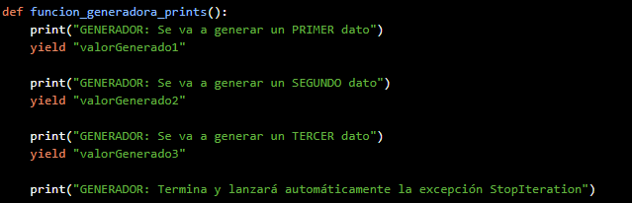
Generadores
Varios ejemplos para empezar: Generadores

Slide 41

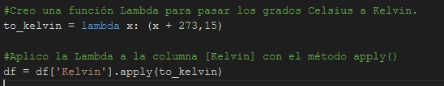
Lambda
En Python, una función Lambda se refiere a una pequeña función anónima. Las llamamos “funciones anónimas” porque técnicamente carecen de nombre.
Al contrario que una función normal, no la definimos con la palabra clave estándar def que utilizamos en Python. En su lugar, las funciones Lambda se definen como una línea que ejecuta una sola expresión.

Slide 42
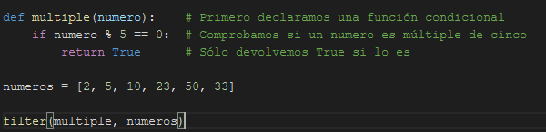
Filter ()
Como su nombre indica filter significa filtrar, ya que a partir de una lista o iterador y una función condicional, es capaz de devolver una nueva colección con los elementos filtrados que cumplan la condición.
👈 Supongamos que tenemos una lista de varios números y queremos filtrar, quedándonos únicamente con los múltiplos de 5.

Slide 43
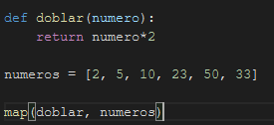
Maps
Esta función trabaja de una forma muy similar a filter(), con la diferencia que en lugar de aplicar una condición a un elemento de una lista o secuencia, aplica una función sobre todos los elementos y como resultado se devuelve un iterable de tipo map:

Slide 44

Expresiones regulares
Cuando manejamos texto en Python, una de las operaciones más comunes es la búsqueda de una subcadena; ya sea para obtener su posición en el texto o simplemente para comprobar si está presente.
Si la cadena que buscamos es fija, los métodos como find(), index() o similares nos ayudarán. Pero si buscamos una subcadena con cierta forma, este proceso se vuelve más complejo.

Slide 45
Expresiones regulares
Al buscar direcciones de correo electrónico, números de teléfono, validar campos de entrada, o una letra mayúscula seguida de dos minúsculas y de 5 dígitos entre 1 y 3; es necesario recurrir a las Expresiones Regulares, también conocidas como Patrones.
.* : cualquier cadena, de cualquier largo (incluyendo una cadena vacía)
[a-z]{3,6}: entre 3 y 6 letras minúsculas
\d{4,}: al menos 4 dígitos
.*hola!?: una cadena cualquiera, seguida de hola, y terminando (o no) con un !

Slide 46
Explotación de datos

Slide 47
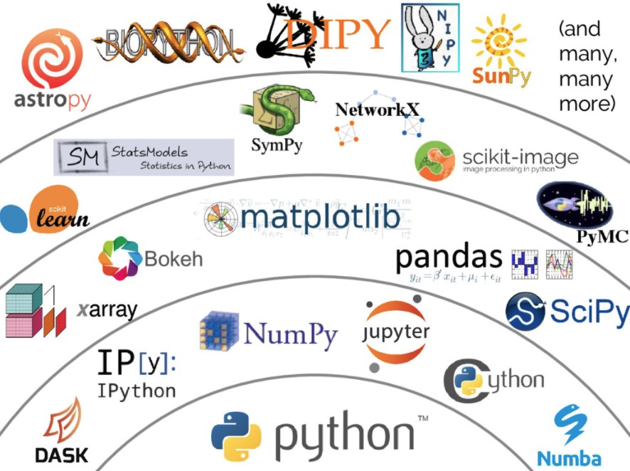
Explotación de datos
Python tiene un gran poder de cómputo para manejar grandes volúmenes de datos, tiene varias librerías asociadas, recomendamos empezar por Pandas.

Slide 48
Data Literacy
Hace referencia a la “Alfabetización en datos” es decir, adquirir las capacidades de leer, comprender, crear y saber comunicar nuestros datos de manera efectiva.

Slide 49

Una nueva disciplina en auge: La “Ciencia de Datos”
“Con el fenómeno creciente del Big Data, surge una nueva disciplina conocida como Data Science o Ciencias de Datos. De esta intersección, se desprende una figura totalmente disruptiva que mezcla conocimientos de estadística, matemáticas, management empresarial e ingeniería informática: el Científico de Datos.

Slide 50
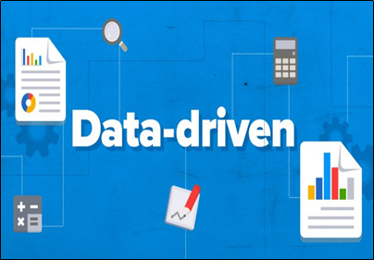
Empresas Data Driven
“Las empresas Data - Driven son aquellas que permiten que sean exclusivamente los “datos” quienes las gobiernen. La filosofía de trabajo y cultura Data Driven, es verdaderamente un cambio de mentalidad, que se apoya en los datos para tomar mejores decisiones y escoger qué alternativa es la más óptima a elegir. Dicho con otras palabras, el “dato” en este tipo de empresas es el REY.”

Slide 51
Trabajo con datos reales

Slide 52
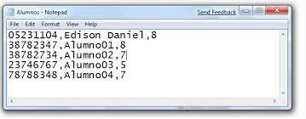
Trabajo con datos reales -CSV
Para trabajar con datos reales, los mismos pueden estar en cualquier formato, ya sea txt, json o cualquier otro.
Por completitud del curso nosotros supondremos que vienen en csv, así tenemos otro formato más analizado.

Slide 53
Trabajo con datos reales - CSV
En este apartado vamos a leer datos de alguna fuente oficial para poderlos trabajar desde Python.
Para esta clase descargamos datos oficiales de la Nación y de CABA (Argentina)
Datos ciudad de Buenos Aires: https://data.buenosaires.gob.ar/dataset/
Datos Nación: https://datos.gob.ar/
Notes:
Profesor/a: presentar el tema compartiendo pantalla realizando el paso a paso
VER en Data_Adquisition_con_Python los ejemplos para esta actividad https://colab.research.google.com/drive/11FdAcguwpMRvwIgfm5Rn5Y1ZAwmvL-oy#scrollTo=73a8Q4XrtqVq

Slide 54
Trabajo con datos reales - CSV
Hagamos un pequeño Análisis Exploratorio de Datos
¿QUÉ ES UN EDA?
El Análisis Exploratorio de Datos o también conocido como EDA de sus siglas en inglés: Exploratory Data Analysis, tiene como finalidad examinar nuestros datos para lograr un entendimiento holistico e integral de las relaciones existentes entre las variables analizadas.
El EDA, proporciona métodos sencillos para organizar y preparar los datos, detectar fallos en el diseño y recogida de datos, tratamiento y evaluación de datos ausentes, identificación de casos atípicos y mucho más.
dataset_turnos_detalle.csv
Notes:
Se linkea Enlace de como queda el archivo Profesor/a: presentar el tema compartiendo pantalla realizando el paso a paso

Slide 55
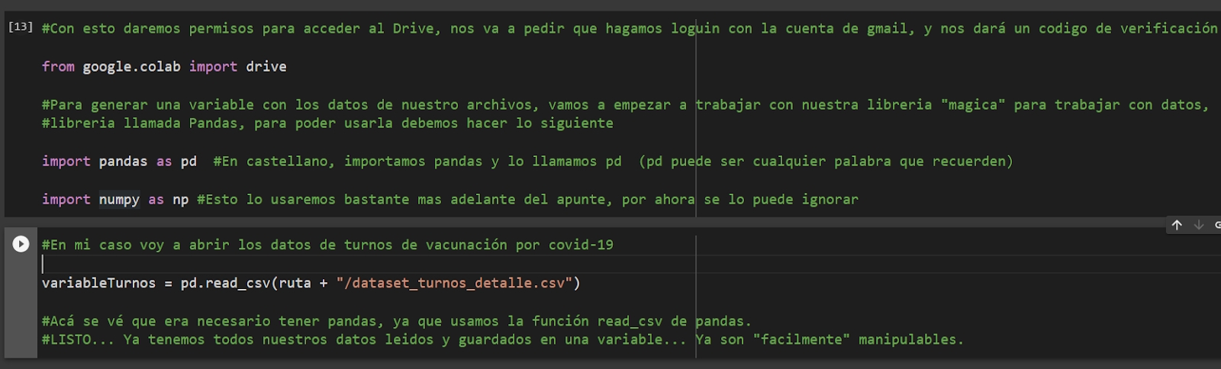
Trabajo con datos reales - CSV
Aquí hicimos la lectura de los datos que nos bajamos
dataset_turnos_detalle.csv
Notes:
Profesor/a: presentar el tema compartiendo pantalla realizando el paso a paso

Slide 56
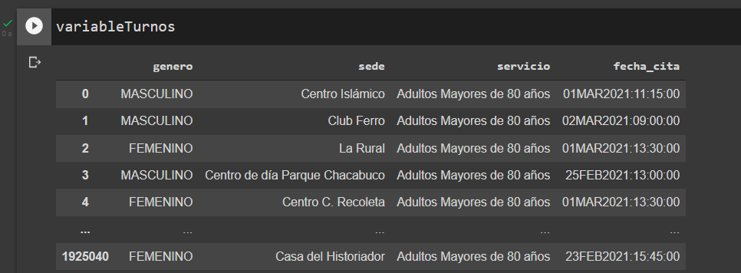
Trabajo con datos reales - CSV
Admitimos que parece abrumador lo último, pero solo hicimos un read de un dato en otro formato CSV. Pero veamos la magia; ya tenemos todos los datos guardados en una variable de Python como para trabajar sin problema:
Notes:
Profesor/a: presentar el tema compartiendo pantalla realizando el paso a paso

Slide 57
Trabajo con datos reales - CSV
Todo lo que podemos hacer ahora ya depende de otra rama de la multifuncionalidad de Python, que es el análisis de datos.
Pero veamos lo básico que les puede servir para complementar este curso:

Slide 58
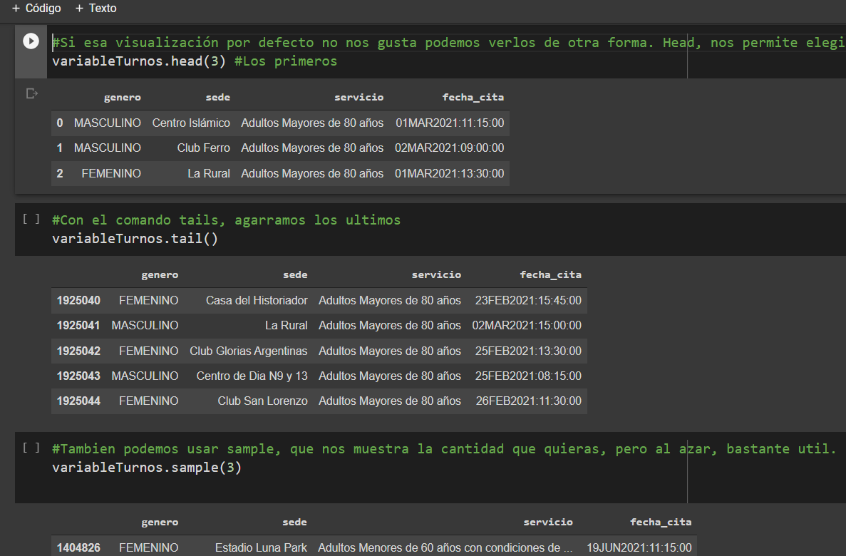
Trabajo con datos reales - CSV
Notes:
Profesor/a: presentar el tema compartiendo pantalla realizando el paso a paso

Slide 59
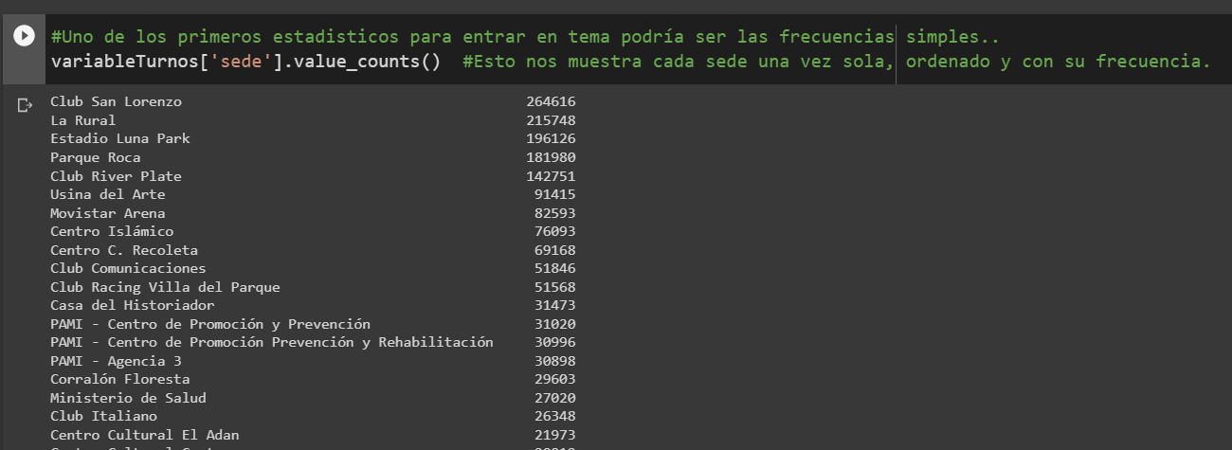
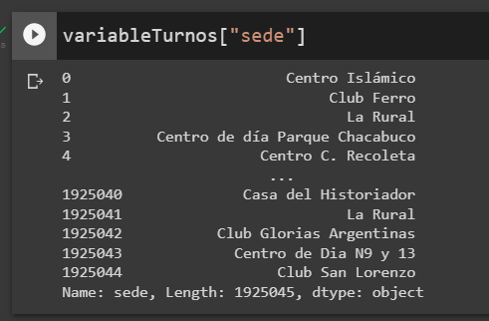
Trabajo con datos reales - CSV
Notes:
Profesor/a: presentar el tema compartiendo pantalla realizando el paso a paso

Slide 60

Trabajo con datos reales - CSV
Bueno… Y así podemos seguir todo el día armando y agrupando los datos para manejarlos, cosa que se aleja del cometido del curso, lo importante es que ya saben recuperar datos de tres formatos distintos para reutilizarlos en cualquier proyecto de Python… ¿Por qué no, en su proyecto final?
Notes:
Profesor/a: presentar el tema compartiendo pantalla realizando el paso a paso

Slide 61
Optimizar base de datos

Slide 62

Optimizar base de datos
Si quieres seguir trabajando con Python y Django verás que SQLite es ideal para aprender, pero su performance y estabilidad es muy baja, se recomienda pasar a PostgreSQL.

Slide 63

Optimizar base de datos
PostgreSQL es un sistema de base de datos relacional de alta disponibilidad. Es capaz de funcionar de manera estable en el servidor y, por lo tanto, resulta robusto, una de las principales características que buscan las empresas. Además, es consistente y tolerante a fallos. Es compatible con el modelo relacional, ya que asegura siempre su integridad referencial.

Slide 64


Optimizar base de datos
De forma más general se puede estudiar mySQL que es ideal para proyectos pequeños y adaptable a cualquier lenguaje Backend.
Por ejemplo en este curso de CoderHouse: SQL

Slide 65

Proyecto Final
Playground Final Project
Notes:
(Opción DASH)

Slide 66

PROYECTO FINAL
Playground Final Project
En forma individual, crea una aplicación web estilo blog programada en Python en Django. Esta web tendrá admin, perfiles, registro, páginas y formularios.
Debes entrar al link para acceder a la consigna completa.
Objetivos
Desarrollar una WEB estilo blog con Django con patrón MVT
Formato
Link al repositorio de GitHub con el nombre “PlaygroundFinalProject+Apellido” por ejemplo “PlaygroundFinalProject+Fernandez”

Slide 67
Repaso
Con esta clase finalizamos el módulo 4: Funcionalidades avanzadas (Django, Git y proyectos)
¡Felicitaciones!
¿Qué tal si hacemos una trivia para repasar todo lo aprendido? 😄
Notes:
Profes: En función de los tiempos, elijan si prefieren hacer esta actividad o un espacio de dudas sobre el PF (ver próximo slide)
Eneste momento de la clase se comparte el siguiente link a Kahoot, donde realizarán un repaso del módulo.
Pasos a seguir:
Profe:
1. ingresar a Kahoot.com con la cuenta y contraseña facilitadas por el equipo de Profes (solicitarla en caso de no tenerla), ir a Biblioteca - Mis carpetas - Python - Módulo 3. 2. Seleccionar “Empezar” - Modo clásico
3. Compartir pantalla con el pin del juego Estudiantes:
1. Ingresar a Kahoot.it
2. Ingresar el pin de juego indicado por el docente
3. Escribir su nombre Una vez hecho esto, empezarán a aparecer los estudiantes en la ventana que mira el profe. Cuando estén todos, seleccionar “Comenzar” y empezar a jugar. Se suma puntos por respuesta correcta y por velocidad en la respuesta. Al finalizar cada pregunta, se muestran las primeras personas que respondieron correctamente. Al finalizar el juego se muestra el podio con los 3 ganadores. Aclaración: El modo jugador solo muestra los rectángulos con colores, por lo cual el/la profe deberá leer en voz alta las preguntas con opciones de respuestas, o que los estudiantes puedan: duplicar su pantalla, o jugar con sus celulares(desde el link o la app) para poder ver en pantalla completa lo que comparte el profe.

Slide 68
Proyecto Final
Continuaremos la clase compartiendo las dudas o inquietudes que puedan tener con respecto al Proyecto Final.
Duración: 10/15 minutos
Notes:
Para profes/tutores: Algunas preguntas orientadoras pueden ser “¿Se encontraron con alguna dificultad? ¿Hay algo que no entiendan? ¿Tuvieron alguna dificultad que hayan podido resolver y quieren contarla al grupo?”. También pueden modificar la actividad y consultar si alguien quiere compartir su proyecto.

Slide 69
¿Preguntas?
Te invitamos a dejar tu pregunta a través de/del chat
Notes:
(Probar si se puede hacer con Kahoot y de lo contrario que hagan preguntas activando micrófono o por chat).

Slide 70
¿Preguntas?
Notes:
Obligatoria. Se sugiere ubicar al finalizar la explicación de algún tema, para abrir formalmente el espacio de preguntas y ordenar la interacción.

Slide 71
Resumen
de la clase hoy
Edición de usuario.
Avatar.
Uni Test.
Heroku / PythonAnyWhere
Pendientes de Python
Notes:
Obligatoria siempre. Completar el resumen con palabras claves de lo visto. En caso de cerrar con el “mapa de conceptos” se puede sacar.

Slide 72
Opina y valora
esta clase
Notes:
Obligatoria siempre.

Slide 73
Muchas gracias.
Notes:
Todas las clases

Slide 74
#DemocratizandoLaEducación
Notes:
Todas las clases

Slide 75
¡Gracias por estudiar con nosotros! ✨
Notes:
Esta diapo se usa al finalizar todo el curso. Antes no.

